Slide 1
7. Imunodeficity navozené infekčními činiteli
Hostitel:
genetické faktory
aktuální stav
Předchozí imunologická zkušenost
Infekční činitel:
nástroje patogenity
mechanismy obrany proti IS
+ vliv prostředí
na oba
Podle typu interakce (resp. imunosupresivního vlivu) s IS:
Extracelulární bakterie: toxiny, superantigeny
Intracelulární bakterie: buňky monocyto-makrofágové řady
Viry: produkce tzv. diverzních proteinů:
- mění funkční vlastnosti buněk IS
- inhibují syntézu cytokinů
- interagují s funkcí interferonů
- blokují transport AG štěpů na APC
- úbytek a útlum buněk IS

Slide 2
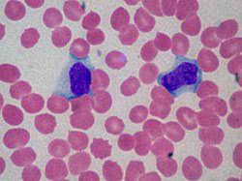
Interakce vybraných virových patogenů s IS
HIV (human immunodeficiency virus), AIDS (acquired immunodeficiency syndrom)
Retrovirus, 9 genů, vstup do Th lymfocytů přes receptor CD4 a receptory pro chemokiny (CCR5, CXCR4)
Důležité Tc virově specifické, protilátky moc ne.
Fáze: akutní, asymptomatická, symptomatická, konečná
Epstein - Barrové virus (infekční mononukleóza)
vstup do B lymfocytů přes CD 21, v latentní formě přetrvává po celý život, při supresi IS se aktivuje
Má geny pro molekuly ovlivňující imunitní systém:
analog molekuly CD 40, proteiny blokující apoptózu, analog IL-10.
Snižuje také exprexi HLA I
Virus spalniček
Vstup přes CD 46, dočasné lymfopenie
chřipkový virus
apoptóza lymfocytů

Slide 3
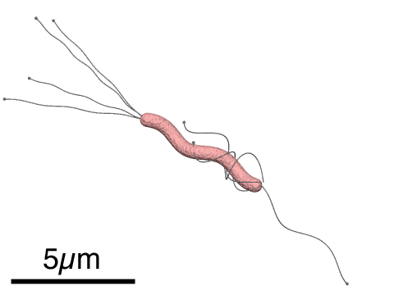
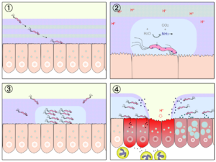
Helicobacter pylori
G- tyčinka, 50 – 80% infikovaných
Patogen nebo prospěšný činitel??
Gastritidy, metaplazie, malignity X ochranné a rovnovážné působení na IS
Ureáza rozkládá močovinu na amoniak – změna pH a poškozování sliznic
Typ I víc patogenní – „ostrov patogenity“ – cca 40 genů slizniční eroze a IL- 8
Autoimunitní reakce proti ATPáze.
Navozuje apoptózu epitelu.
Spojován s příznaky imunodeficience:
únavový syndrom, subfebrilie
recidivující infekce, kopřivka aj.
https://www.wikiskripta.eu/

Slide 4
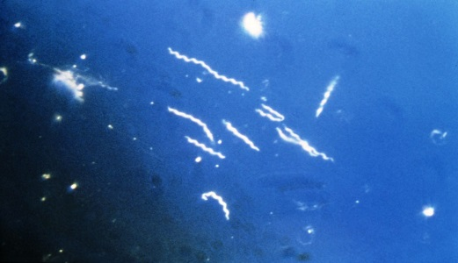
Lymeská borrelióza
Nové případy v ČR ročně řádově tisíce
Historické doklady již od počátku minulého století, původce popsán až 1981
Mikroaerofilní, Gram negativní spirochéty Borrelia burgdorferi sensu lato, spirálovitě stočené, bičíky.
Kožní projevy: erytema migrans (většinou v místě přisátí klíštětě, ve středu postupně bledne, je v počátečním stadiu onemocnění. Na kůži mohou být i jiné projevy pozdějších stádií: borreliový lymfocytom nebo atrofická dermatitida
Stadia onemocnění:
1. erytema migrans a příznaky podobné mírné chřipce, obojí nemusí být pacientem postřehnuto
2. systémové projevy v některém orgánovém systému, nejčastěji: nervový (B. garinii) klouby (B.b. s stricto), kožní (B. afzeli), srdce.
Problémy při diagnostice:
- obtížná kultivace
- protilátky mohou křížově reagovat a antigeny jiných (nepatogenních) borrelií
- falešně pozitivní reakce protilátek u osob, které mají vyšší titry autoprotilátek, zejména antifisfolipidových
Důležité tzv. proteiny vnější membrány - Osp, různé typy, exprese je závislá na životním cyklu patogenů. Při přechodu patogena z klíštěte do člověka klesá exprese OspA a stoupá OspC!
Zdroj vleklých potíží: pokud není v hostiteli infekce úspěšně eliminována, působí jako spouštěcí faktor deregulovaných imunitních reakcí, což vede k chronickému poškozování organismu hostitele.

Slide 5
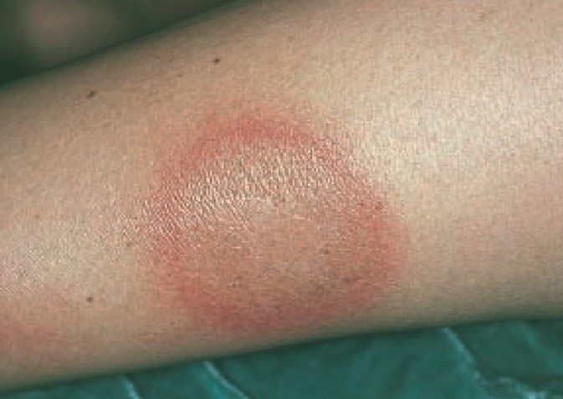
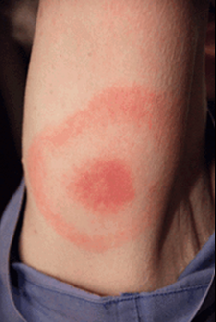
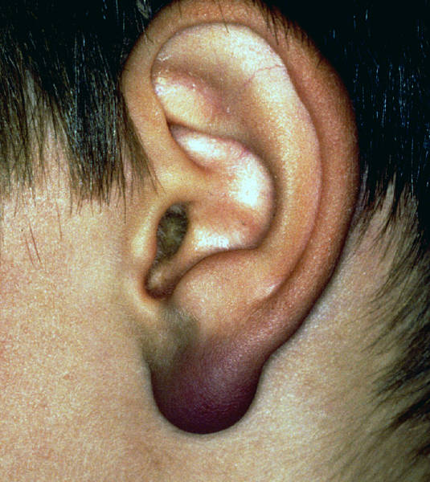
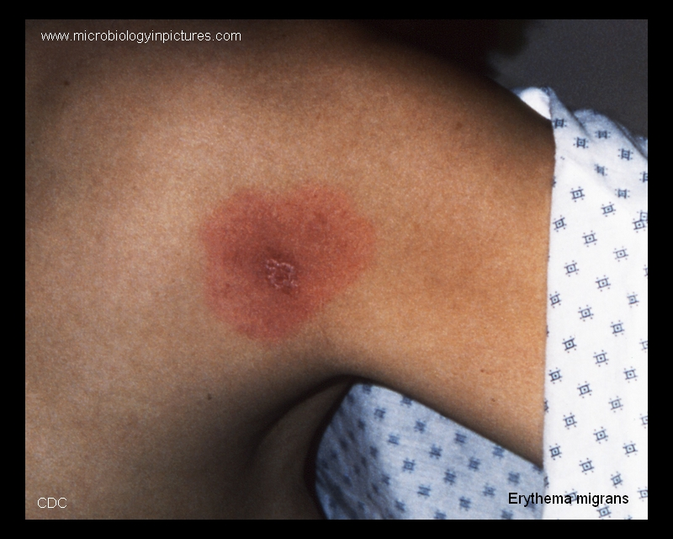
microbiologyinpictures.com

Slide 6
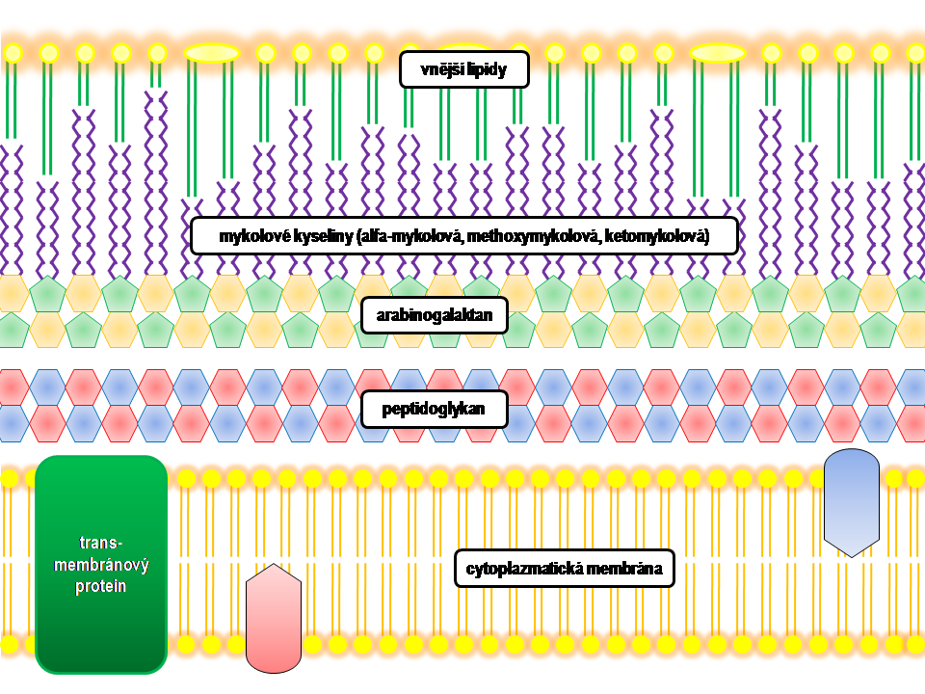
Mykobakterie, TBC
Gram+, nepohyblivé tyčinky, řád Actinomycetales, čeleď Mycobacteriaceae
Komplex M. tuberculosis: M. tuberculosis,, M. bovis, M. africanum, M. microtti
Komplex M. avium nízká patogenita, rozšířeny ve vnějším prostředí, časté izolace
M. Leprae
Unikátní stavba buněčné stěny:
hodně lipidů
kyselina mykolová
arabinogalaktan
lipoarabinomanan
http://mikrobiologie.xf.cz/files/atb-bunecna-stena.doc.html

Slide 7
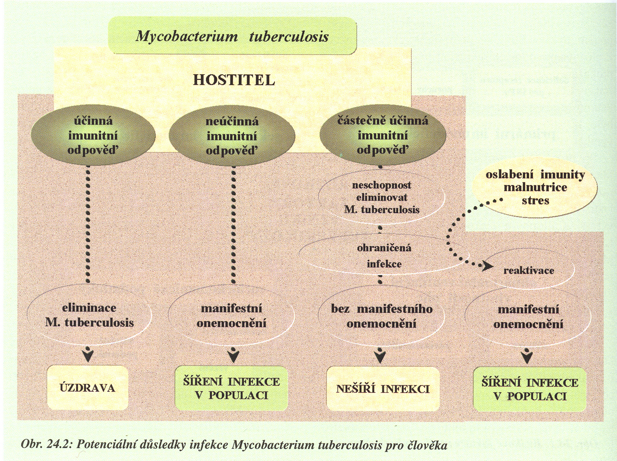
Interakce s hostitelem
Krejsek, Kopecký: Klinická imunologie, 2004

Slide 8
Imunitní aspekty mykobakteriální infekce
Vstup Mykobakterií do fagocytujících buněk:
TLR receptory, CR1 receptor, Fc receptory, CD 14
Vstup do nefagocytujících buněk:
indukovaná makropinocytóza – adherence a ovlivnění aktinových mikrofilament
Schopnost ovlivnit vývoj fagosomu/fagolyzosomu tak, že v něm dokáže přežívat i se množit
Pro eliminaci nutné:
aktivace Mo/Mf
Th1 reaktivita IS
cytokiny: TNFα a IFN γ, IL- 12, IL- 23
Interakce mezi APC a lymfocyty, aktivace Mf a tvorba granulomů

Slide 9
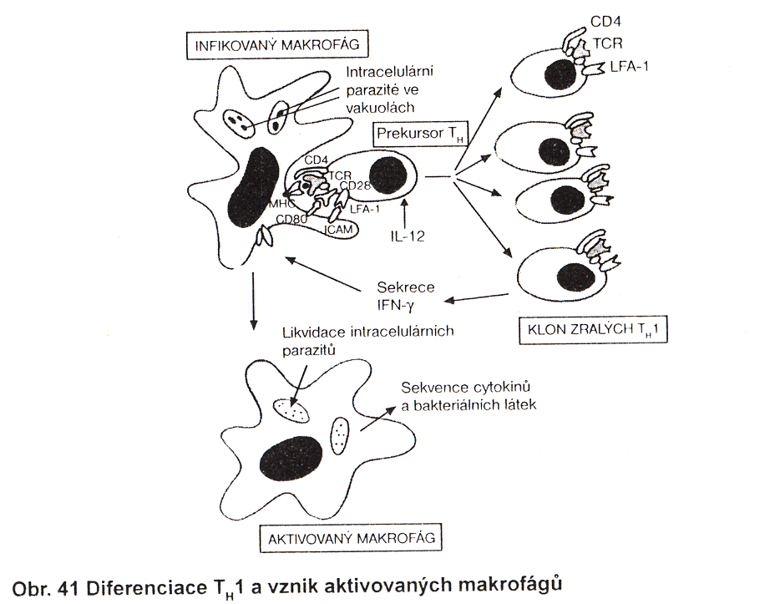
Imunitní reakce typu Th1 zánětlivá reakce – důležitá pro likvidaci intracelulárních bakterií

Slide 10
Příčiny rozdílné genetické vnímavosti jedinců:
polymorfismus v genech pro cytokiny (TNF)
protein NRAMP – natural rezistance-associated macrophage protein – vliv na funkci fagosomu, odstraňuje Fe – kofaktor bakteriální katalázy.
Možnosti úniku mykobaktrií před IS:
Inhibice aktivace Mf díky lipoarabinomananu
Inhibice tvorby fagolysozomu
Invaze do cytoplasmy MF – únik před enzymy
Zvýšit pH ve fagosomu (brání tak fúzi s lysozomem) – snižují konc. vápenatých iontů

Slide 11
Problematika vakcinace proti TBC
Původce: Mycobacterium tuberculosis identifikoval Robert Koch 1882
Rozdíl problematiky vyspělý x rozvojový svět
Vakcinace: poprvé v r. 1921, Calmette a Guerin, BCG vakcína (Bacillus Calmette Guerin)
Výsledky neuspokojivé. V ČR zrušeno očkování v r. 2008, 2010
Kožní test: tuberkulin – purifikovaný proteinový derivát intradermálně, po 48 hod se hodnotí
Diagnostika latentní infekce: využití tvorby IFN γ pacientovými lymfocyty po stimulaci ESAT-6 (early secretory antigenic target) je lepší než stanovení pomocí tuberkulinového testu
Léky: chemoterapeutika – antituberkulotika, izoniazid (derivát kyseliny izonikotinové)

Slide 12
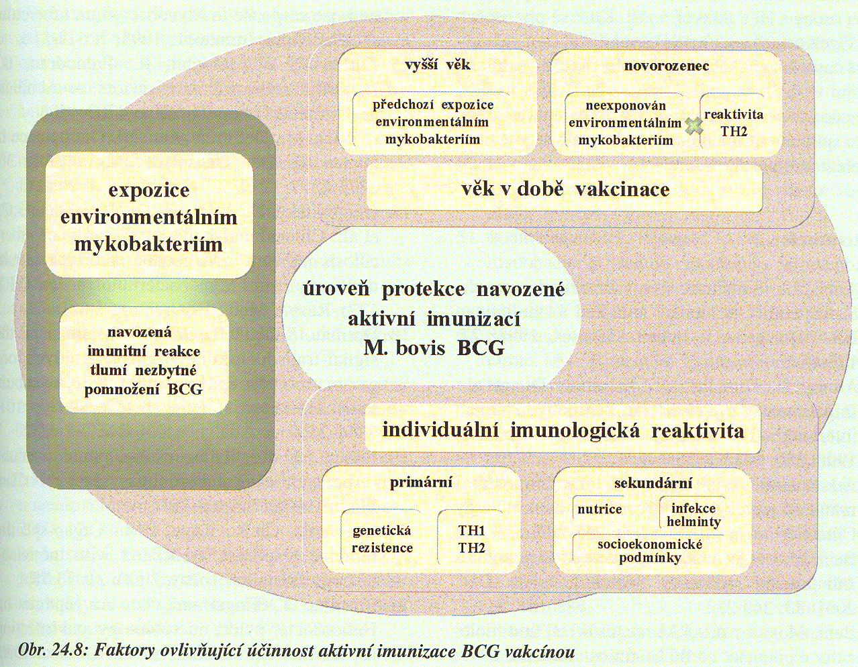
Problematika vakcinace proti TBC
Krejsek, Kopecký: Klinická imunologie, 2004

